Slide 1
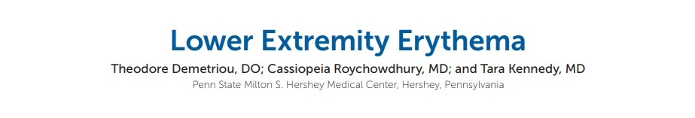
Am Fam Physician. 2018;98(2):107-108
                Arş. Gör. Dr. F.Zehra KABASAKAL
                KTÜ Aile Hekimliği ABD
Notes:
Sununun izleyicilere sağlayacağı faydalar: Yetişkin kişiler, konunun onlar için neden önem taşıdığını bildiklerinde konuya daha fazla ilgi gösterir.
Sunucunun konuya dair uzmanlık düzeyi: Bu alandaki yeterliliğinizi kısaca açıklayın veya katılımcıların neden sizi dinlemesi gerektiğini ifade edin.

Slide 2
OLGU-Alt Ekstremite Eritemi
ÖYKÜ
69 yaşında ve kendini inzivaya çekilmiş kimse olarak tanımlayan bir erkek hasta, sol bacağında kızarıklıkla başvurdu. Selülit şüphesi nedeniyle kendisine yedi günlük trimetoprim/sülfametoksazol reçetesi verildi. Alt ekstremite venöz dubleks taraması derin ven trombozu açısından negatifti. Bir hafta sonra acil servise yayılan eritem ve ağırlık taşırken artan ağrı şikayetiyle başvurdu. Sağ alt ekstremitesinde yeni peteşi vardı. Özgeçmişinde tütün kullanımı, uzun süreli günlük alkol kullanımı ve hipertansiyon öyküsü vardı.
Fizik muayenede sol medial malleol üzerinde açık bir eskar görüldü. Herhangi bir fluktuasyon, krepitus veya sıcaklık yoktu. Doppler ultrasonografide arka tibial nabızlar zayıftı ancak mevcuttu. Kapiller dolum normaldi.
Notes:
Ders açıklamaları kısa olmalıdır.

Slide 3
OLGU-Alt Ekstremite Eritemi
Laboratuvar incelemelerinde kronik demir eksikliği anemisi olması ve antikoagülasyon olmadan INR 1,4 olması dikkate değerdi. Arteriyel dubleks taramasında orta ön ve distal ön tibial arterin tamamen tıkandığı görüldü. Manyetik rezonans görüntülemede iskemiye bağlı kronik fibrozis ile uyumlu kas içi lezyonlar görüldü. Tanıya yardımcı olmak için alt ekstremite punch biyopsileri yapıldı. Patoloji perifoliküler kanamayı gösterdi.

Slide 4
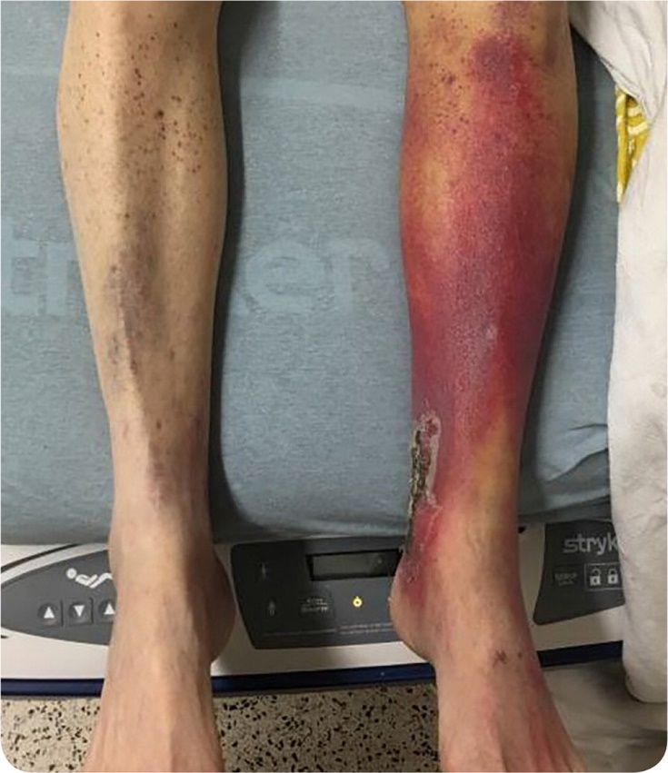
Notes:
Örnek hedefler
Bu dersin ardından şunları yapabileceksiniz:
Dosyaları ekip Web sunucusuna kaydetme.
Dosyaları Web sunucusu üzerinde farklı konumlara taşıma.
Dosyaları ekip Web sunucusunda paylaşma.

Slide 5

EN OLASI TANINIZ NEDİR?

Slide 6
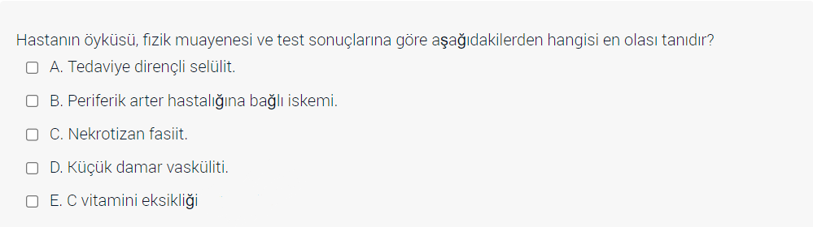
OLGU-Alt Ekstremite Eritemi

Slide 7
TARTIŞMA
Cevap E: C vitamini eksikliği (skorbüt)
Tanısal punch biyopsisi, iskorbüt hastalığı ile uyumlu perifoliküler kanamayı gösterdi. Düşük C vitamini seviyeleri, bağ dokusunun parçalanmasına ve ardından eritem, nekrotik alanlar ve aneminin gelişmesine izin veren kollajen sentezinin azalmasına neden olur. Skorbüt hastalarının çoğunda eskar vardır. İzole yaşam tarzı nedeniyle hastanın başka besin eksiklikleri de olabilir.

Slide 8
TARTIŞMA
Selülit, ciltte bozulma ve ardından tek taraflı ağrılı, dokunulabilecek kadar sıcak eritem olarak ortaya çıkar. Tipik olarak sertleşme, fluktuasyon veya drenaj ile ilişkilidir. Selülit özellikle ayakta tedavi başarısız olduğunda ateş, titreme veya taşikardi gibi sistemik semptomlara yol açar.
Hastanın Doppler ultrasonografide nabızları vardı ve akut iskemiyi dışlayan yeterli kapiller dolum mevcuttu. Eskara rağmen açık iskemi veya kangren belirtisi yoktu. Görüntülemede görülen ateroskleroz ve kollateralizasyon nedeniyle tibial arter pıhtısının kronik olduğu düşünüldü. Akut trombüs ve iskemi belirtileri olmadığı sürece periferik damar hastalığının tedavisi tıbbi tedavinin optimizasyonudur.

Slide 9
TARTIŞMA
Nekrotizan fasiit, tipik olarak ekstremitelerde görülen, nadir görülen ciddi bir enfeksiyondur. Durum birkaç gün içinde hızla ilerler. Cilt değişiklikleri ağrılı eritem olarak başlar, ancak sıklıkla mavi-gri cilt lekeleri ve büller gelişir. Hastada sistemik toksisite belirtileri yoktu.
Küçük damar vasküliti genellikle birden fazla sistemi etkilerken, bu hastanın semptomları alt ekstremitelerde lokalizeydi. Yetersiz kalan veya vasküliti düşündüren bir biyopsi, antinükleer antikor veya antinötrofil sitoplazmik antikor testi ile daha fazla çalışmayı gerektirecektir.

Slide 10
ÖZET TABLO
TANI | Neden | Karakteristik Özellikler
SELÜLİT | Enfeksiyon | Cilt bozulması ve ardından tek taraflı dokunulduğunda sıcak olan ağrılı eritem; tipik olarak sertleşme, fluktuasyon veya drenajla ilişkilidir
PERİFERİK ARTER HASTALIĞI | Ateroskleroz veya emboli | Soğuk ekstremite, Doppler ultrasonografide nabız yok; kronik tıkanıklık kollateral kan akışına yol açar ve asemptomatik
NEKROTİZAN FASİİT | Şiddetli enfeksiyon | Hızla yayılan ağrılı eritem, mavi gri deri ve büller, sistemik toksisite belirtileri
KÜÇÜK DAMAR VASKÜLİTİ | İnflamatuar hastalık | Birden fazla sistemi etkiler,laboratuvar testlerinde romatolojik anormallikler
C VİTAMİNİ EKSİKLİĞİ (SKOTBÜT) | Beslenme yetersizliği | Deride veya ağızda kanama alanları; birçok hastada eskar var

